Slide 1





KHỞI ĐỘNG

Slide 2


Slide 3


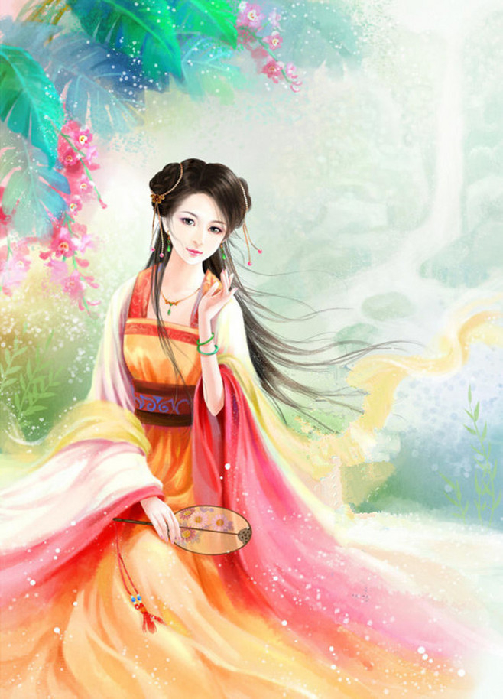

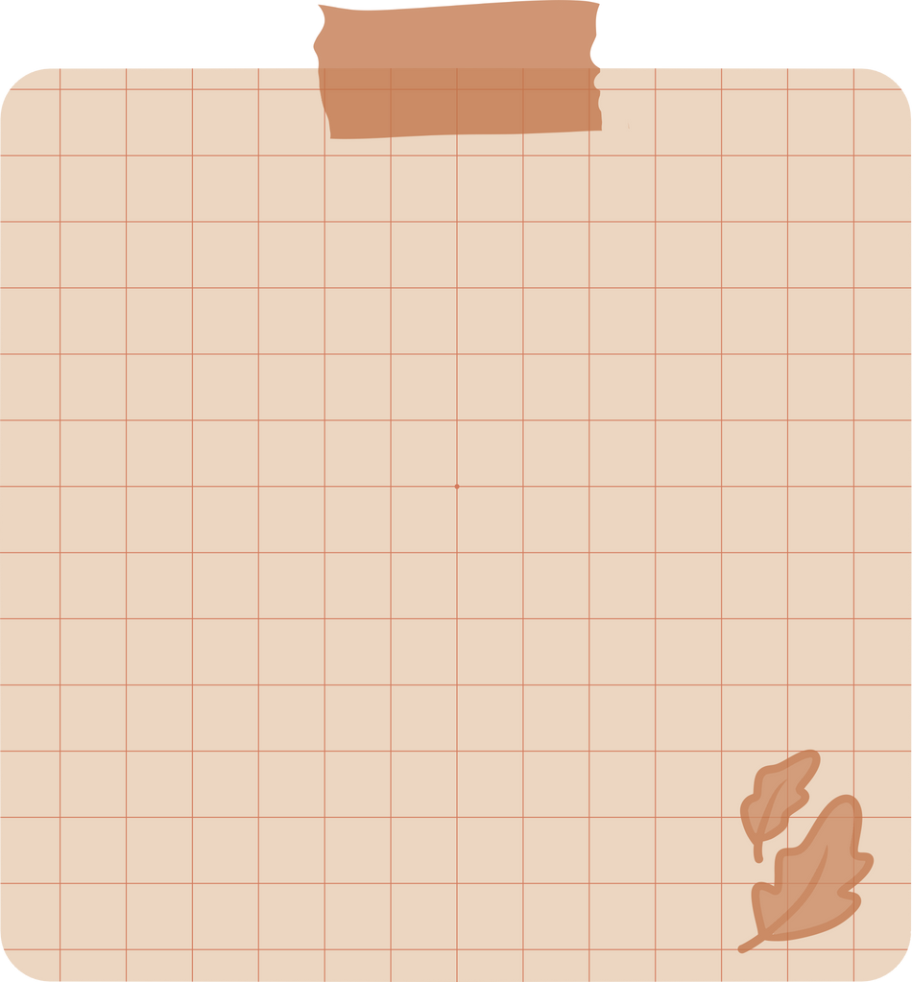

Truyện Kiều
Xinh quá

Slide 4


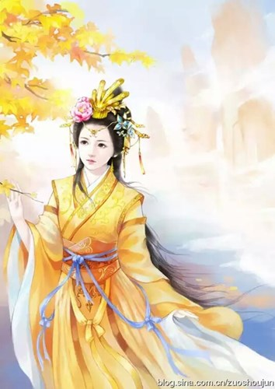

Lục Vân Tiên

Slide 5

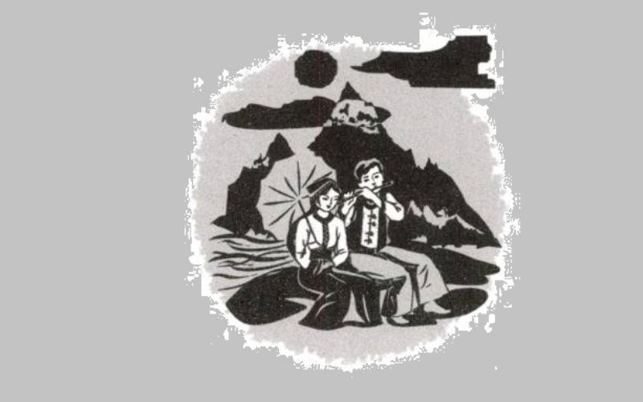
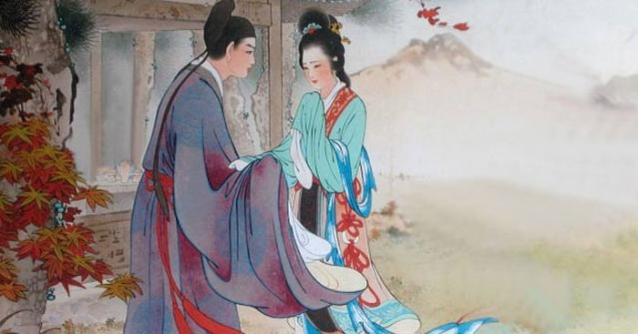

Tiễn dặn người yêu
Nhớ nhé

Slide 6












I.
II.
A. TRI THỨC NGỮ VĂN
Tìm hiểu chung
Đọc hiểu chi tiết
B. ĐỌC HIỂU VĂN BẢN
Cấu trúc bài học
1.
2.
III.
Tâm sự của chàng trai khi chạy theo tiễn cô gái về nhà chống
Nỗi lòng chàng trao khi chứng kiến cảnh cô gái bị nhà chồng hành hạ
Tổng kết
- Nội dung
- Nghệ Thuật

Slide 7

A.Tri thức ngữ văn
THẢO LUẬN THEO CẶP ĐÔI
THỜI GIAN 2 PHÚT
  Khái niệm và đặc điểm truyện thơ
2. Truyện thơ dân gian
3. Yếu tố tự sự trong thơ trữ tình

Slide 8





B. ĐỌC HIỂU VĂN BẢN
I. TÌM HIỂU CHUNG
  1. Đọc và tìm hiểu chú thích

Slide 9
B. ĐỌC HIỂU VĂN BẢN
I. TÌM HIỂU CHUNG
  1. Đọc và tìm hiểu chú thích
2. Tóm tắt, vị trí, nội dung, bối cảnh, lời kể

Slide 10




PHIẾU HỌC TẬP SỐ 1
Em hãy tóm tắt văn bản Tiễn dặn người yêu
Hãy nêu vị trí, nội dung đoạn trích
Qua hai lời tiễn dặn, hãy nêu bối cảnh câu chuyện?
Lời kể trong câu chuyện là ai? So với tác phẩm viết bằng văn xuôi đã học, lời kể ở đây có điểm gì đặc biệt?

Slide 11





TÓM TẮT
Đôi nam nữ dân tộc Thái: gắn bó từ ấu thơ. Trưởng thành: tình cảm mặn nồng mong ước kết duyên vợ chồng. Cha mẹ cô gái chê anh nghèo, gả cô cho con nhà giàu có
Đau khổ, chàng trao ra đi quyết tâm làm giàu với hi vọng giành lại người yêu
Ngày anh trở về giàu có cũng là ngày cô phải về nhà chống. Anh chỉ biết đưa chân để nói những lời tiễn dặn tha thiết
Ở nhà chồng ít lâu cô bị đuổi về, sau những hành hạ tàn tệ. Bố mẹ bán cô cho nhà quan, cô đau đớn, ương ngạnh bị đem ra chợ bán với giá 1 cuộn lá dong
Người đổi được cô là chàng trai, người đã có cửa cao nhà rộng và gia đình riêng nhưng không nhận ra cô trong hình dáng một kẻ tôi đòi tiều tụy.
Một ngày, tủi phận cô đem đàn môi ra thổi- kỉ vật tình yêu năm xưa. Chàng trai nhận ra quyết định chia tay người vợ hiện tại và cưới cô.

Slide 12
PHIẾU HỌC TẬP SỐ 1
Tóm Tắt
- Vị trí: ghép từ hai lời tiễn dặn.
- Nội dung: Tình yêu sắt son của đôi nam nữ
Bối cảnh: Những trở ngại ngăn đôi trai gái yêu nhau kết thành vợ chồng....
Lời kể:
- Của chàng trai
- Ngôi thứ nhất, bằng hình thức thơ nên tính trữ tình gia tăng...

Slide 13
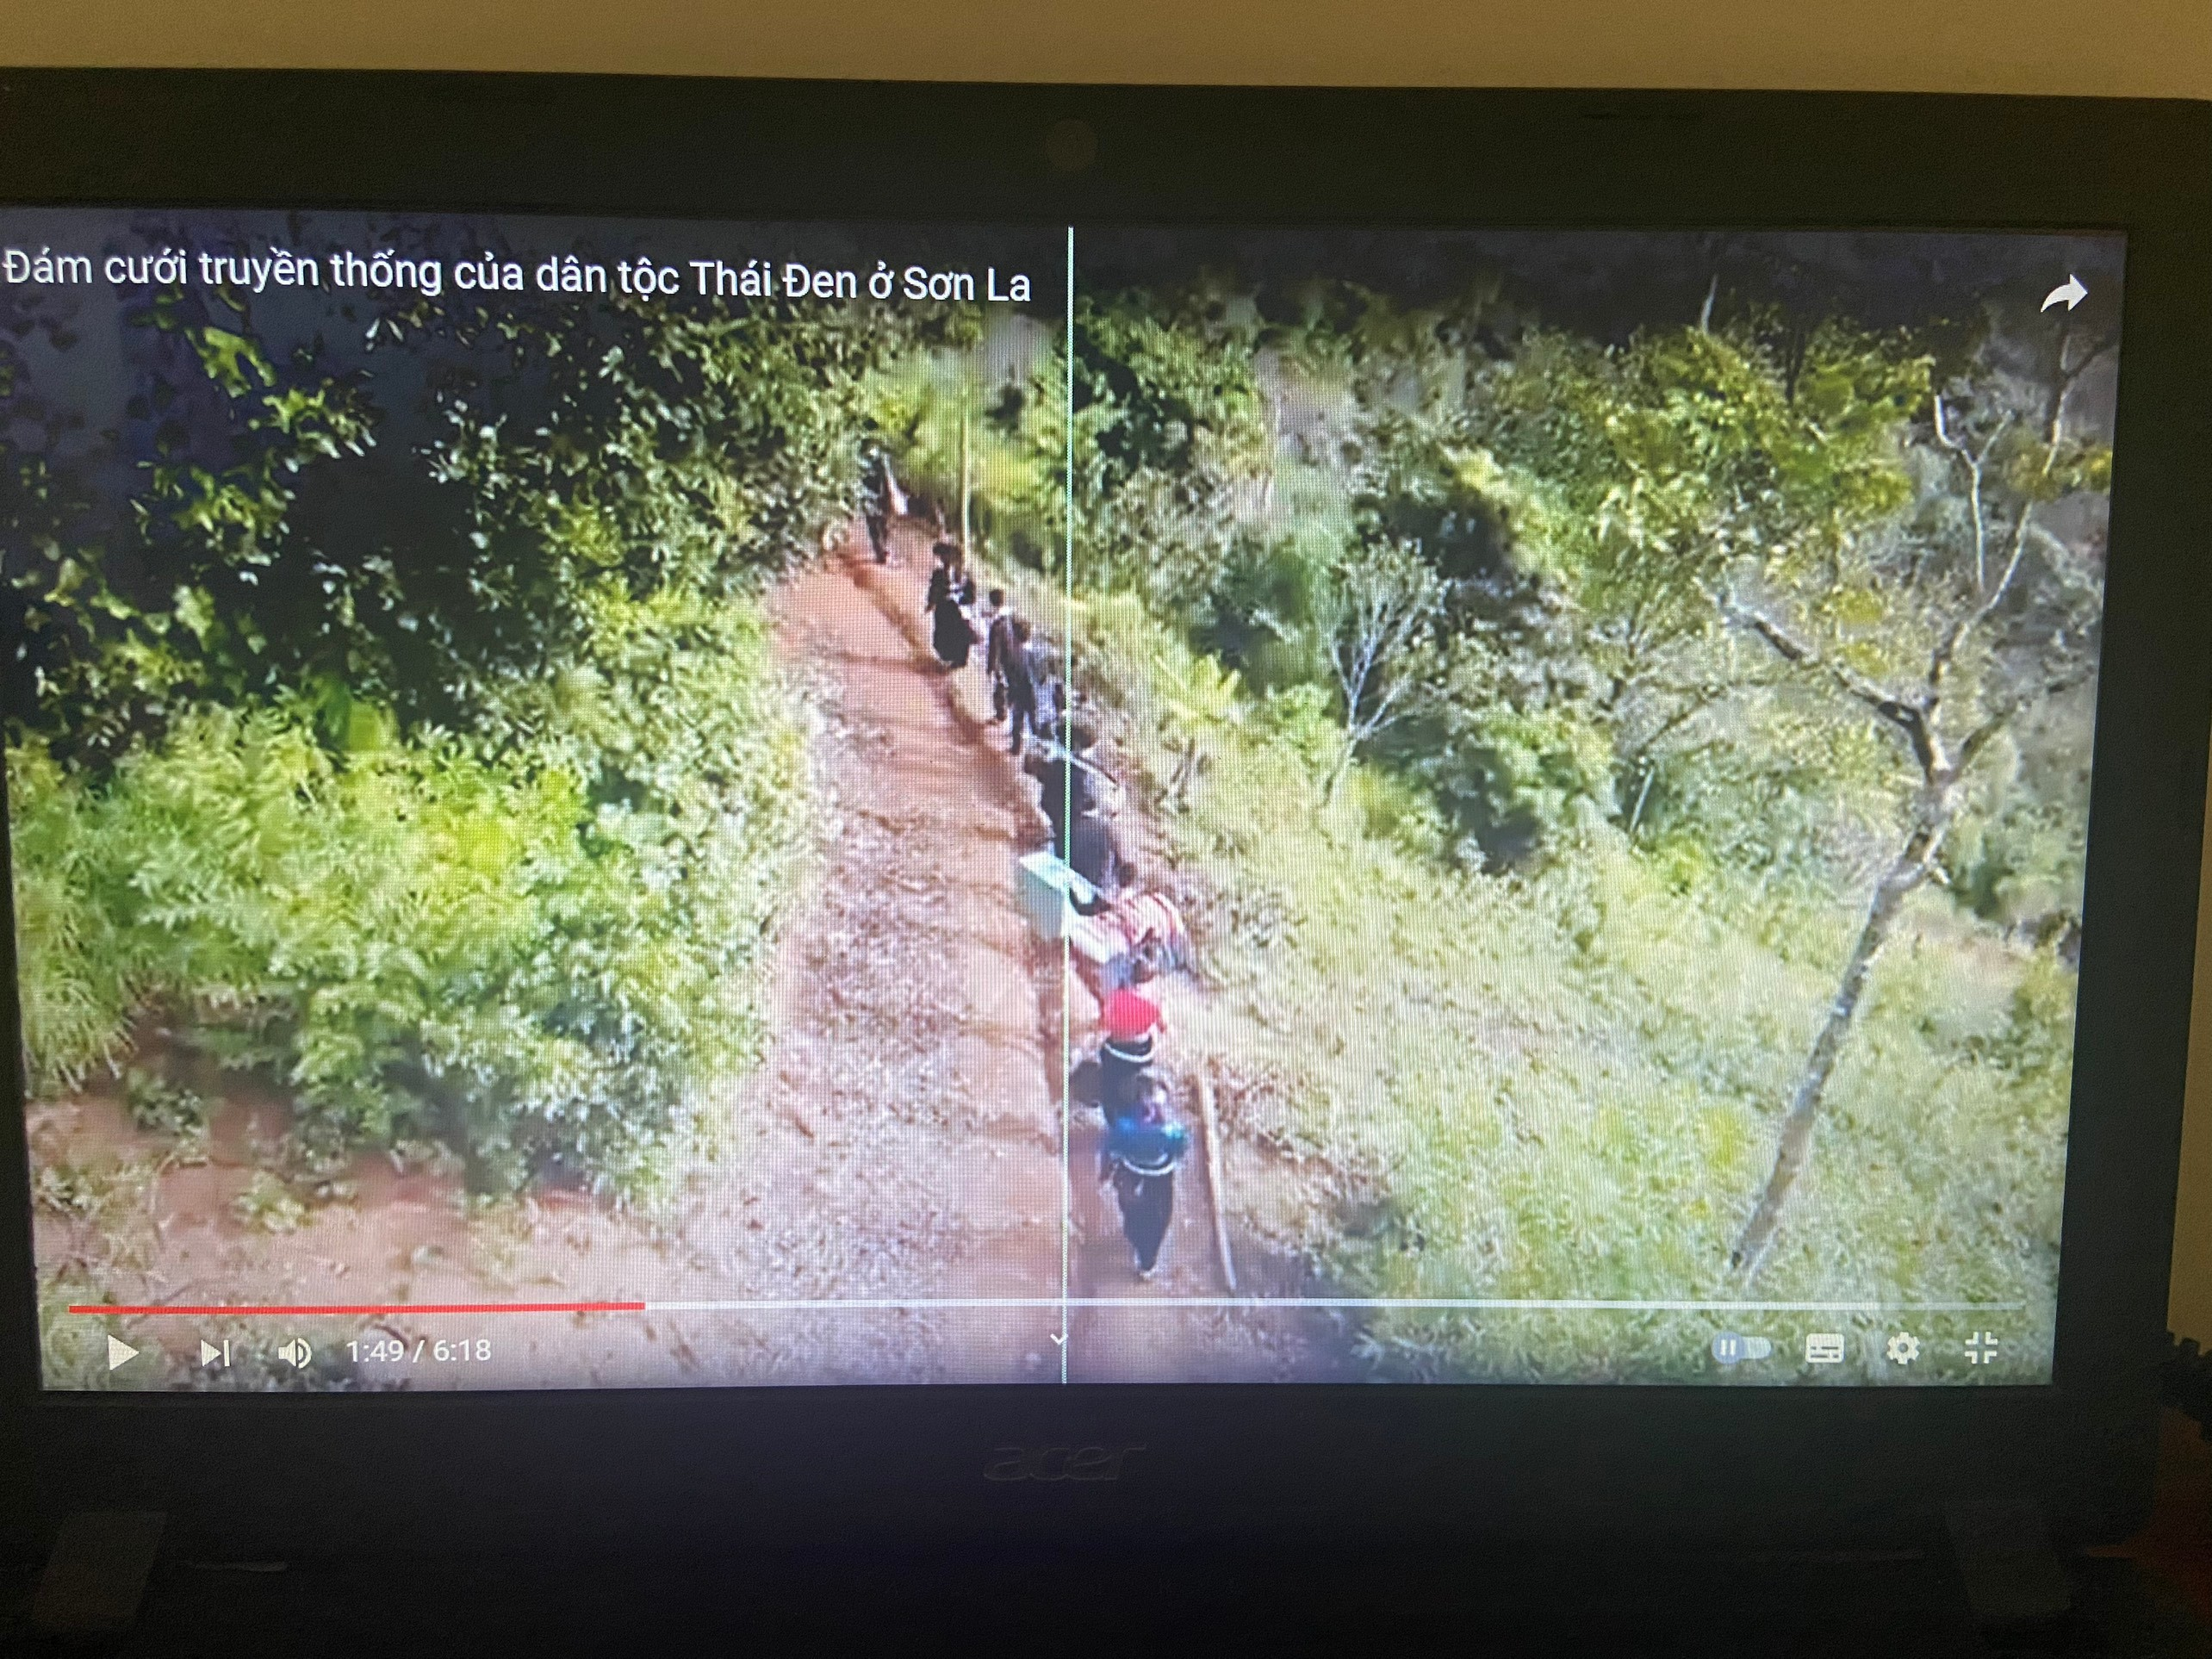

Slide 14
II. Đọc- hiểu chi tiết
1.Tâm sự của chàng trai khi chạy theo tiễn đưa cô gái về nhà chồng:
THẢO LUẬN NHÓM
Thời gian: 5 phút
Nhóm 1,2: Tìm hiểu diễn biến sự việc, hành động, tâm trạng của cô gái trên đường đến nhà chồng
Nhóm 3,4: Hành động, tâm trạng của chàng trai khi chạy theo tiễn cô gái về nhà chồng
Hành động, tâm trạng cô gái | Hành động tâm trạng chàng trai

Slide 15
Trước khi gặp lại người mình yêu:
Khi gặp người yêu: Anh tới nơi
+ Hành động →trông, ngóng, chờ đợi
+ Nhà chồng gần lại >< đau nhớ
+ “ngắt”: lá ớt, lá cà, lá ngón (hình ảnh tượng trưng) + đứng trông -> đắng cay, vô vọng
Bi kịch tình yêu: đau khổ, tuyệt vọng khi không được lấy người mình yêu.
+ Hành động ngắt → bẻ → Mạnh mẽ, đầy sinh lực
+ Hình ảnh lá xanh: sức sống, hi vọng
→ Tình yêu khiến cô gái như được hồi sinh sẵn sàng lắng nghe, tâm sự sau bao tháng ngày xa cách.
=> Qua cái nhìn và cảm nhận của chàng trai có thể thấy: dù bước chân theo chồng nhưng mọi tâm tư, tình cảm của cô đều hướng về người cô yêu
➔ tình cảnh đáng thương của cô gái trong một cuộc hôn nhân gả bán

Slide 16
b, Tâm trạng của chàng trai trên đường tiễn người yêu về nhà chồng
- Bày tỏ mong muốn:
+ kề vóc mảnh, để ủ lấy hương người...lửa xác đượm hơi.
➔ bày tỏ một tình yêu duy nhất, yêu đến trọn đời.
+ Con nhỏ đưa anh ẵm, bé xinh đưa anh bồng (sẵn sàng sẻ chia, đỡ đần) .. con dòng, con rồng, con phượng (nâng niu, trân trọng tất cả những gì thuộc về người mình yêu), đừng ngượng, đừng buồn (an ủi, động viên)
Gọi cô gái là Người đẹp anh yêu
-> Tình yêu vẫn thắm thiết
-Thấu hiểu, xót xa cho cảnh ngộ của cô gái
→ không đành lòng nên chàng trai quyết đinh: Được nhủ đôi câu...Được dặn đôi lời..mới quay lại, mới quay đi
➔ Ngôn ngữ nhẹ nhàng, cử chỉ vỗ về, hành động ân cần, chu đáo cho thấy một tình yêu chân thành, vị tha, cao thượng

Slide 17

Khẳng định tình yêu sắt son, chung thủy:
+“ Đôi ta yêu nhau.....khi góa bụa về già”
+ Điệp từ “Đợi”
=> Vừa khẳng định tình yêu bền bỉ, vừa cho thấy thái độ cam chịu, chấp nhận hoàn cảnh.
Qua lời tiễn dặn thấy: nỗi khổ đau của cô gái, tấm lòng của chàng trai, tình yêu sâu đậm , thủy chung và khát vọng hạnh phúc của họ trong hoàn cảnh trái ngang, nghiệt ngã.

Slide 18
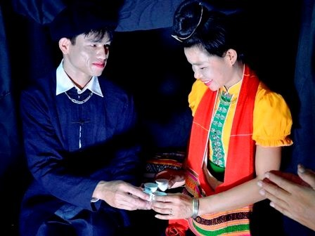
2. Nỗi lòng chàng trai khi chứng kiến cảnh cô gái bị nhà chồng hành hạ

Slide 19
THẢO LUẬN CẶP
Thời gian 7 phút
Khi chứng kiến cảnh người yêu bị đánh đập chàng trai đã nói với cô gái điều gì?
Qua nội dung lời nói, anh chị hình dung như thế nào về tình cảm, thái độ và hành động của chàng trai?
Những yếu tố nào giúp anh chị hiểu được tình cảm, thái độ, hành động đó? (Từ nhữ, hình ảnh, các biện pháp tu từ....)

Slide 20
2. Nỗi lòng chàng trai khi chứng kiến cảnh cô gái bị nhà chồng hành hạ
Hãy chỉ ra sự khác biệt trong thái độ hành động của chàng trai trong 2 đoạn trên?
Lay gọi, nâng đỡ dậy
Giọng điệu nhẹ nhàng, cử chỉ ân cần, đầy xót xa, thương cảm
-> muốn xoa dịu nỗi đau cho người mình yêu
Phủi bụi trên áo váy, chải tóc, làm thuốc khỏi đau
Lời nói – hành động
Động viên, hứa cùng nhau tháo gỡ, giải thoát cho cô
Điệp từ, điệp cấu trúc trùng điệp + Từ ngữ, hình ảnh so sánh, đậm màu sắc văn hóa dân tộc, giàu sức biểu cảm .
➔quyết tâm sắt đá: Không cam chịu, chờ đợi. Cùng nhau đấu tranh đến cùng.
- Khẳng định quyết tâm hành động
- Thề nguyền sống chết bên nhau, sắt son, một lòng
Không tiếp tục cam chịu mà quyết tâm đấu tranh cho hạnh phúc của người mình yêu
➔ sức mạnh của tình yêu.

Slide 21
Chàng trai là người chân thành, nhân hậu, luôn hết lòng vì người mình yêu, thủy chung và cao thượng.
Qua đoạn trích, anh/ chị có cảm nhận gì về nhân vật chàng trai? (Là người như thế nào ? Có những phẩm chất gì?

Slide 22
II. TỔNG KẾT
NỘI DUNG | NGHỆ THUẬT
-Tâm trạng, nỗi lòng của chàng trai, cô gái trong hoàn cảnh trớ trêu, yêu nhau mà không thể đến được với nhau.
- Tâm trạng, nỗi lòng của chàng trai, cô gái trong hoàn cảnh trớ trêu, yêu nhau mà không thể đến được với nhau.
➔ Giá trị nhân văn sâu sắc.
Sư kết hợp hài hòa giữa yếu tố tự sự và trữ tình.
Từ ngữ, hình ảnh , cách diễn đạt với trùng điệp các phép điệp từ, điệp cấu trúc, so sánh đã gợi ra không gian đặc trưng, bản sắc văn hóa, tâm hồn của người dân tộc Thái → màu sắc riêng.
- Nghệ thuật miêu tả tâm lí nhân vật tinh tế, đặc sắc

Slide 23
LUYỆN TẬP_ VẬN DỤNG
Sự khác nhau giữa bài thơ trữ tình và truyện thơ?
Từ việc đọc- hiểu đoạn trích em có những hiểu biết gì về không gian tồn tại và đời sống văn hóa tinh thần của đồng bào dân tộc Thái?

